Slide 1
Machine Learning for (PSI) particle accelerators
Jochem Snuverink :: Paul Scherrer Institut
JUAS – 25.02.2021
Notes:
Vielen Dank Joachim für die Möglichkeit eine Vortrag über Maschinelles Lernen zu geben.
Dieser Vortrag wird im Deutsch sein, die Slides sind aber in Englisch gestaltet
Ich werde die Projekten zeigen die es jetzt gibt, so weit ich weiss
Jede einzelne Projekt ist ein ganzen Vortrag wert, und ich werde mich auf das Minimum beschränken.

Slide 2
Outline
What is Machine Learning?
Possibilities to use Machine Learning in Accelerator Physics
  PSI accelerator examples
Further Links & Conclusions
Notes:
Aber zuerst mal die Frage was ist Maschinelles Lernen eigentlich?
Wie könnte man es einsetzen beim Beschleunigern im Allgemein?
Einige Beispiele wo es bereits angewendet wird oder Versuche gemacht werden.

Slide 3
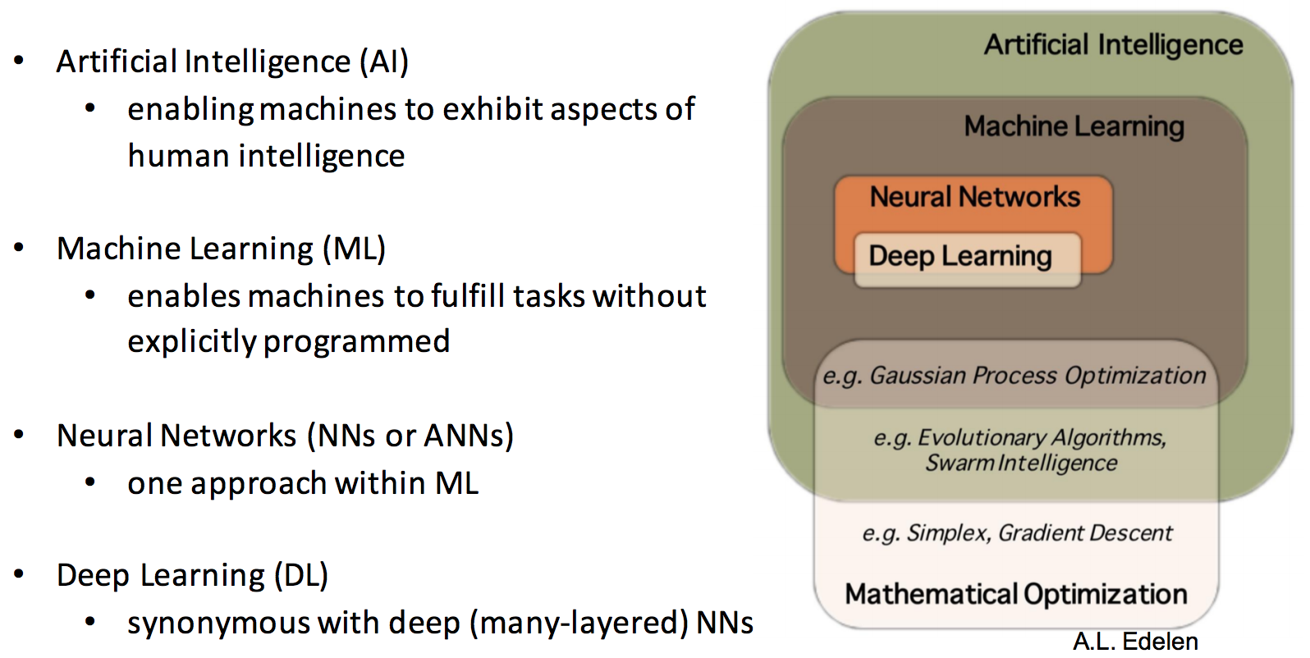
What is Machine Learning?
plot Auralee
Notes:
Es gibt verschiedene Begriffe.
AI: Maschinen die möglichkeit geben Aspekten der menschlichen Intelligenz zu zeigen
ML: Maschinen oder Algorithmen Aufgaben aus zu führen ohne das diese explizit programmiert ist.
Beispiel: erkennen von Nummer Postleitzahl beim Post
NN: ist ein Methode von ML, vor allem gut für Bilderkennung
Mathematische Optimierung teilweise Überlappend

Slide 4
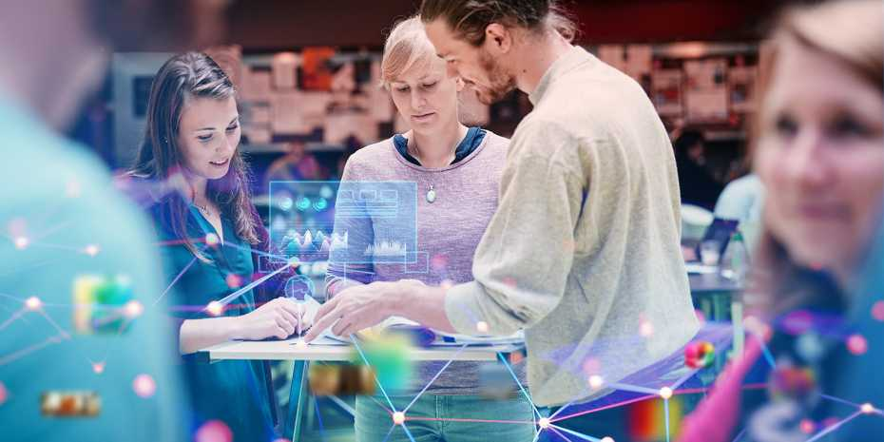
New AI Research Centre at ETH
The “hype” is not yet over:
  https://ethz.ch/en/news-and-events/eth-news/news/2020/10/pr-new-centre-for-ai-research.html
  29 new professorships
The newly opened ETH AI Center intensifies the dialogue with business,
politics and society about an innovative and trust-​building advancement
of artificial intelligence. (Photograph: ETH Zurich / ETH AI Center)
Notes:
Schon lange nicht mehr nur um Hunde und Kätzefotos unterscheiden zu können
Es gibt viele praktische Anwendungen,
und immer wird noch immer grösser, es wird bleiben.
deswegen sollten wir uns auch vertraut machen mit diesem neuen Werkzeug um zu schauen wie wir das nutzlich anwenden können.

Slide 5
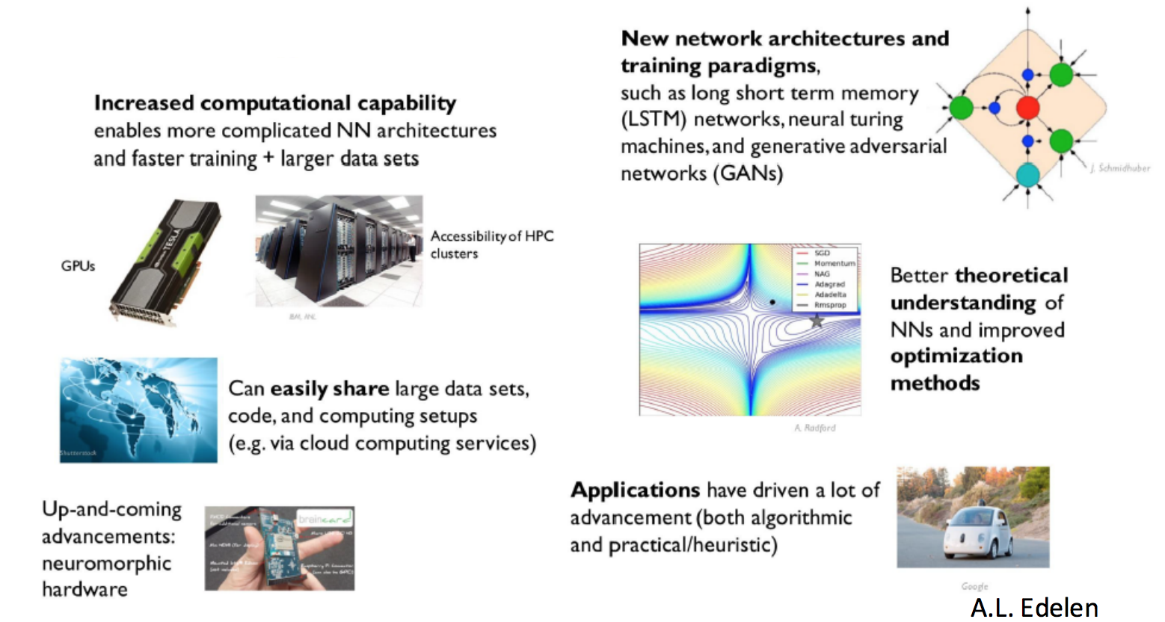
Why now?

Slide 6


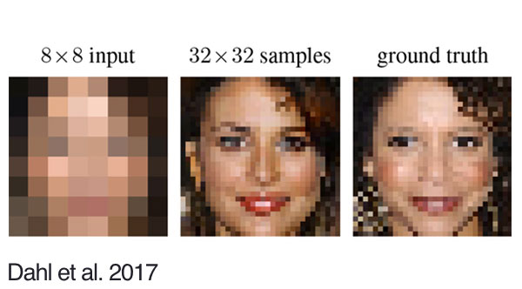
Learning types
Supervised learning
  Training data provides input and (desired) output
  Example: decipher handwritten numbers
    or improve accelerator simulation?
Reinforcement learning
  After processing input value feedback is given
  Example: learn to play (computer) games
    or find optimal accelerator settings?
Unsupervised learning
  Data provides only input
  Similarities / patterns to be found
  Example: new realistic images
    or increase resolution diagnostics?

Slide 7
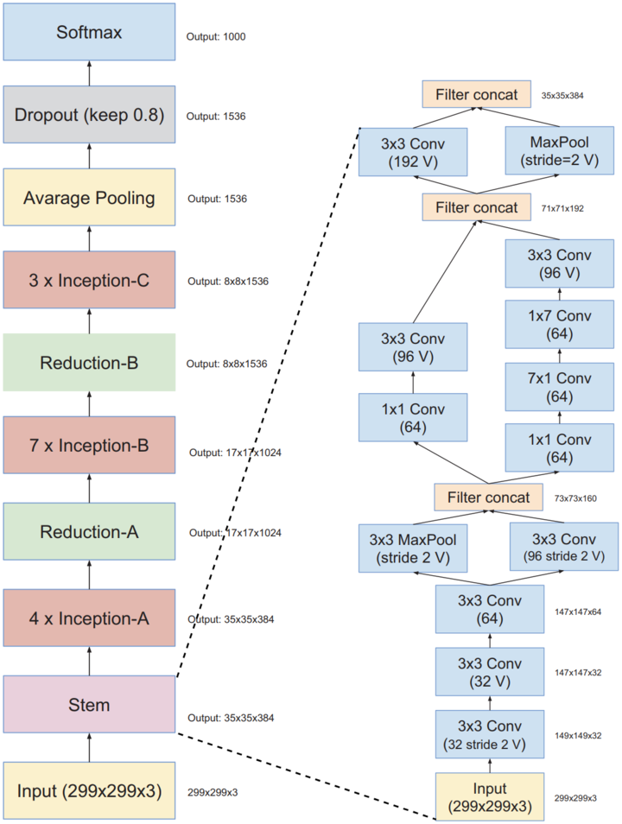
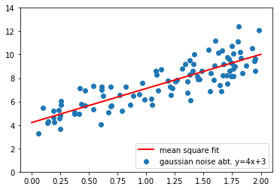
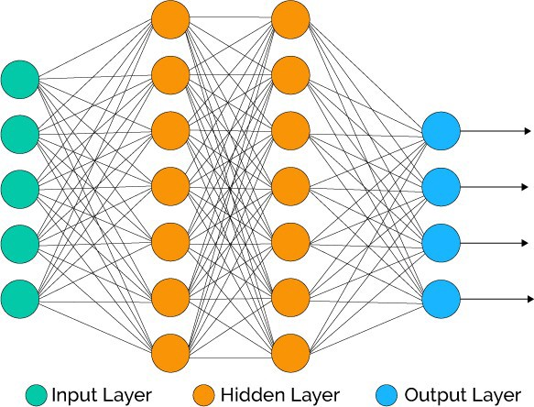
ML Conceptual: Linear Regression
(personal view)
Gaussian noise about
y = 4x + 3
Cost function = mean square error
Analytic fit based on normal equation:
y = 4.203x + 2.911
  Good approx. for data
But we can make this more complicated
  Machine Learning
“fit a complicated function to data”

Slide 8
Machine Learning for Accelerator Physics
Possible Applications of Machine Learning in Accelerator Physics:
  Tuning, Optimisation and Control
    → Optimise or control accelerator parameters
  Virtual Diagnostics
    → Surrogate model of destructive, imprecise, slow or broken diagnostic
  Online modelling / Simulations
    → Fast beam transport model
  Anomaly detection and machine protection
    → Preventive maintenance, interlock prediction
  Advanced data analysis
    Enhanced phase space measurements
Notes:
Also mögliche Anwendungen sind:
Optimierung von unseren Beschleunigern, mathematische Optimierung
Surrogat-Modellen von Diagnostik oder andere Parameter
Teilchen-simulationen sind oft sehr zeitaufwendig, mehrere Tage.
Aber in Kontrollraum möchte man direkt eine Antwort, wie wird die Beschleuniger reagieren wenn ich die Einstellungen ändere. Auch hier kann ein Surrogat-Modell Auskunft bieten.
Weil das Erstellen von einem Modell brauch viel Rechenzeit, die Auswertung eines Modells ist aber schnell
Detektierung von Anomalien im Kontroll-Systems oder Beschleuniger
Avancierte Data Analysen
Ausser der letzte Punkt, werde ich einige Anwendungen an unseren Beschleunigern zeigen.

Slide 9
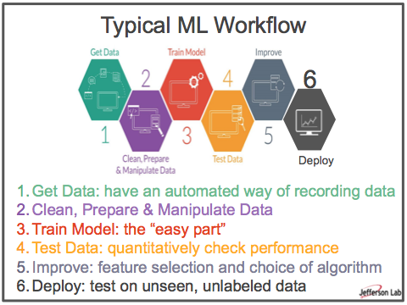

Slide 10
  1. Tuning, Optimisation and Control
Possible Applications of Machine Learning in Accelerator Physics:
  Tuning, Optimisation and Control
    → Optimise or control accelerator parameters
  Virtual Diagnostics
    → Surrogate model of destructive or broken diagnostic
  Online modelling / Simulations
    → Fast beam transport model
  Anomaly detection and machine protection
    → Preventive maintenance, interlock prediction
  Advanced data analysis
    Enhanced phase space measurements

Slide 11

Why Bayesian Optimisation?
≠
Human Optimisation
Life-long learning
Experience
Limited working memory
(relatively) Slow decisions
Numerical Optimisation
Bulk learning
Cannot estimate uncertainty
Juggle many things at once
Fast decisions

Slide 12
Why Bayesian Optimisation?
Bayesian Optimisation
Life-long learning
Experience
Limited working memory
(relatively) Slow decisions
Bulk learning
Cannot estimate uncertainty
Juggle many things at once
Fast decisions

Slide 13
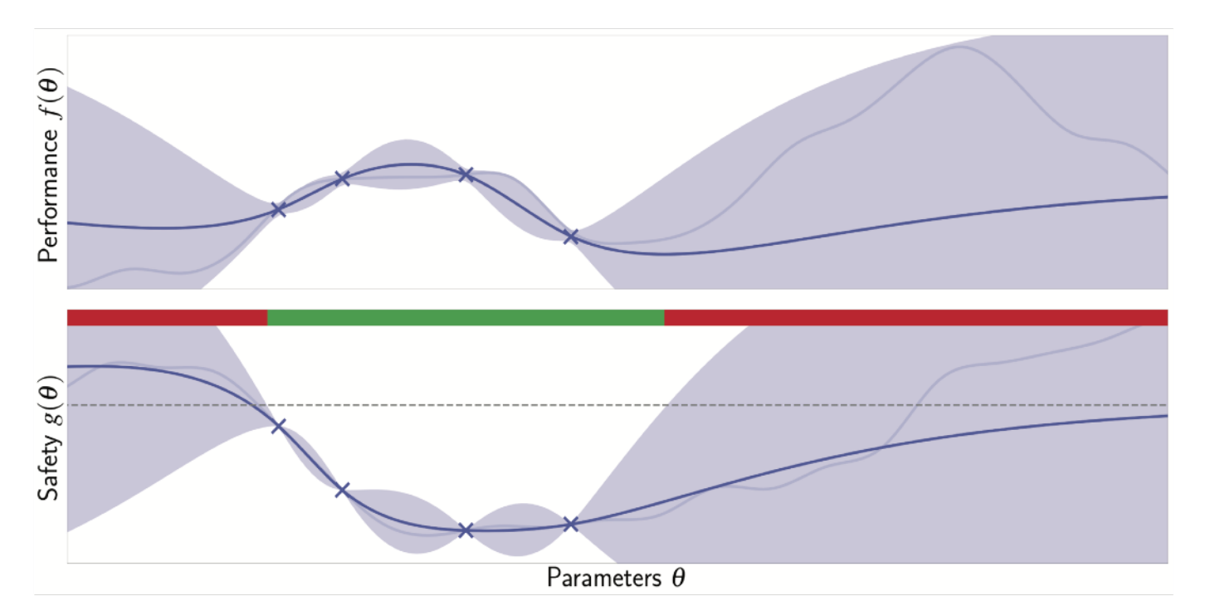
Safe Bayesian Optimisation
X are evaluation points, for each evaluation point the performance (e.g. FEL pulse energy) is measured and the model is updated
Additionally, the safety function (e.g. losses recorded by various detectors) is evaluated and its model is also updated ➜ taking into account the uncertainties of the safety function this defines the safe-set marked in green
Combines both exploration and exploitation

Slide 14
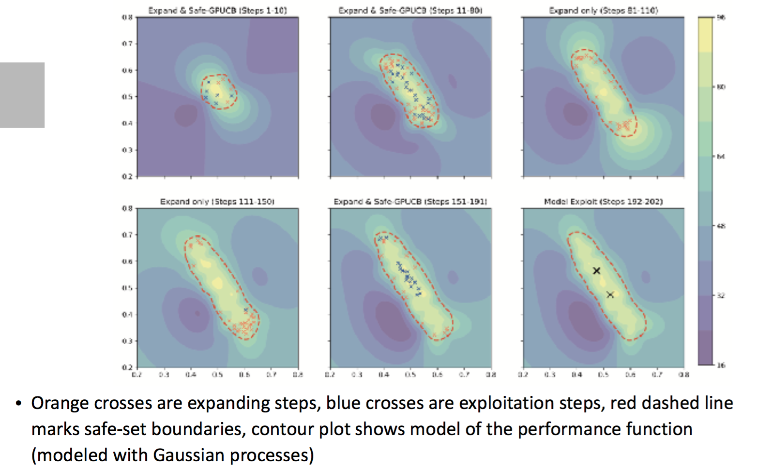
SwissFEL example
aSwissFEL-BO.png

Slide 15
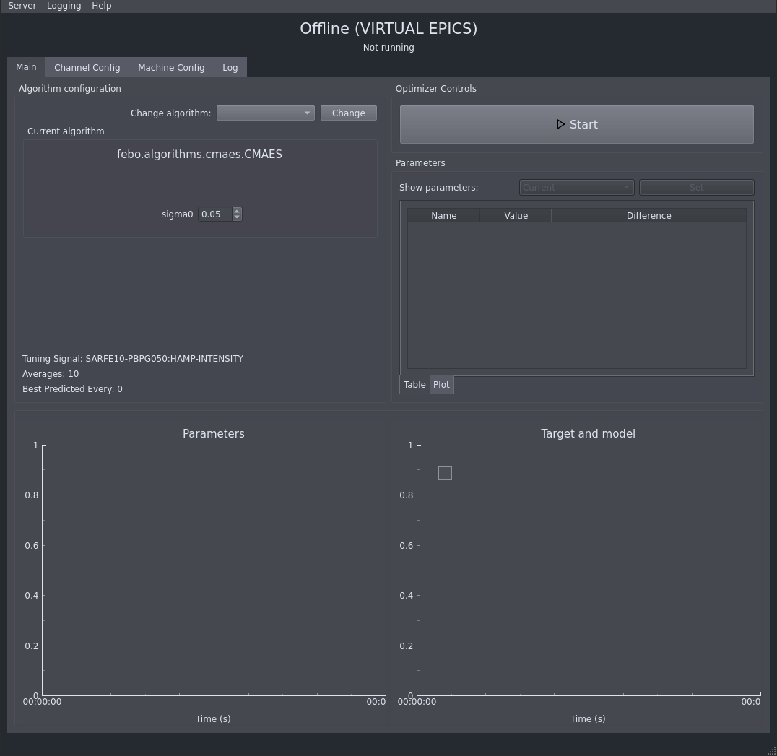
Optimisation GUI
Server application
  Optimiser runs on a server
  client GUI through REST API
Status data in EPICS
Additional algorithms
  Extremum seeking
  Nelder Mead (Simplex)
Very few settings
Machine related beam checks (e.g. good-flags from the feedbacks, beam detection)
Live plotting & analysis
Accelerator independent
  used at both SwissFEL & HIPA

Slide 16
  2. Virtual Diagnostics
Possible Applications of Machine Learning in Accelerator Physics:
  Tuning, Optimisation and Control
    → Optimise or control accelerator parameters
  Virtual Diagnostics
    → Surrogate model of destructive or broken diagnostic
  Online modelling / Simulations
    → Fast beam transport model
  Anomaly detection and machine protection
    → Preventive maintenance, interlock prediction
  Advanced data analysis
    Enhanced phase space measurements

Slide 17
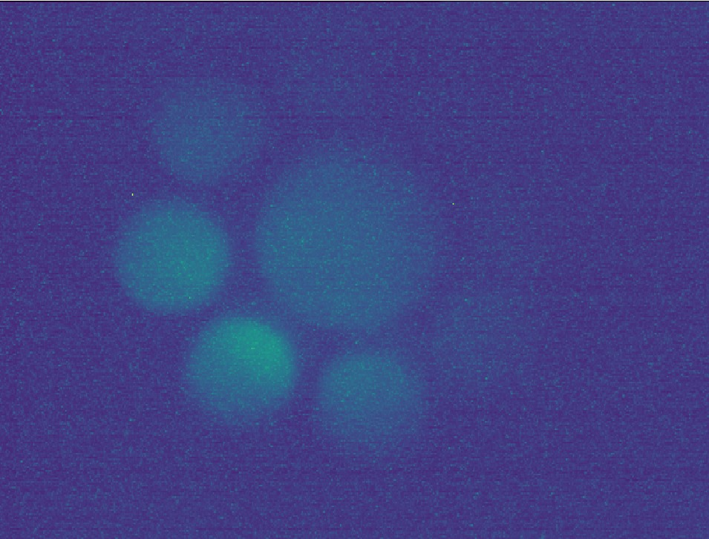
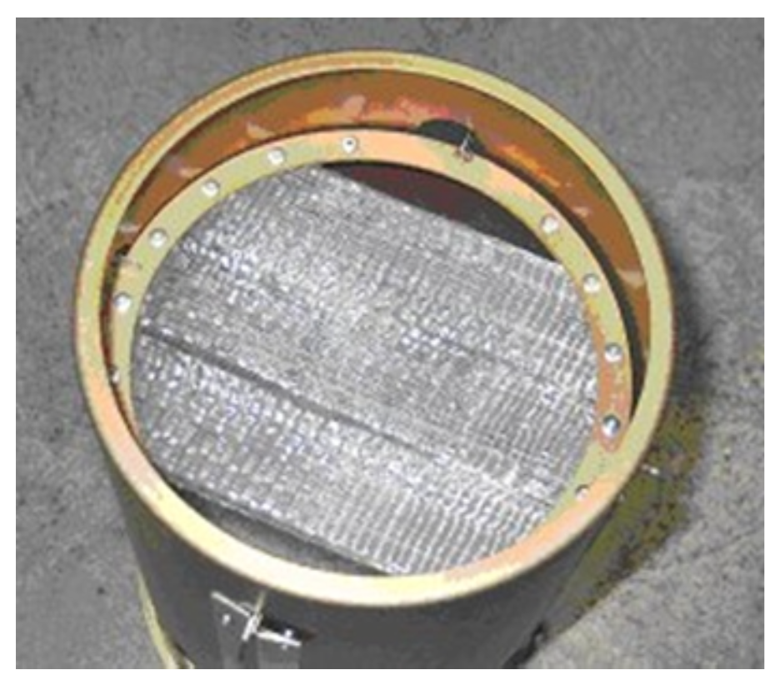
VIMOS SINQ: Virtual diagnostics
Jaime Coello de Portugal
The VIMOS system monitors the SINQ target beam spot with a metal grid.
If the beam is focussed too much or changes too fast interlocks are triggered.
This grid is degrading over time and cannot be replaced
Can we use other sensors to predict the images?
Image properties
Machine Learning Model
Predicted image properties
Targets
Position monitors
Loss monitors
Current monitors
Features
Notes:
VIMOS system überwacht der SINQ Strahlfleck
Das Metallgitter wir heiz und leuchtet auf
Das Gitter verbrözelt langsam und kann nicht ersetzt werden
Können wir das ergänzen oder ersetzen durch ein Surrogat-Modell?
Das Modell muss aus den anderen Daten die Abbildung berechnen oder “lernen”

Slide 18
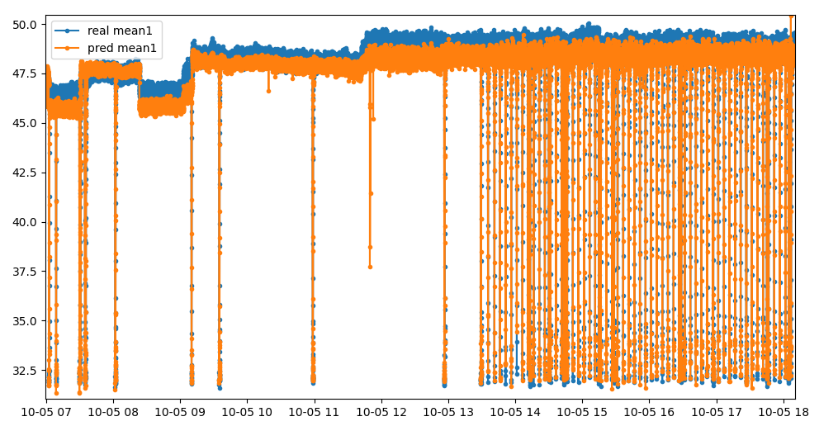
Preliminary results: VIMOS images
Model: CatBoost -> Gradient boosting over decision trees.
Trained on 2020 data.
Mean1: Average brightness of the central circle of the picture:

Slide 19
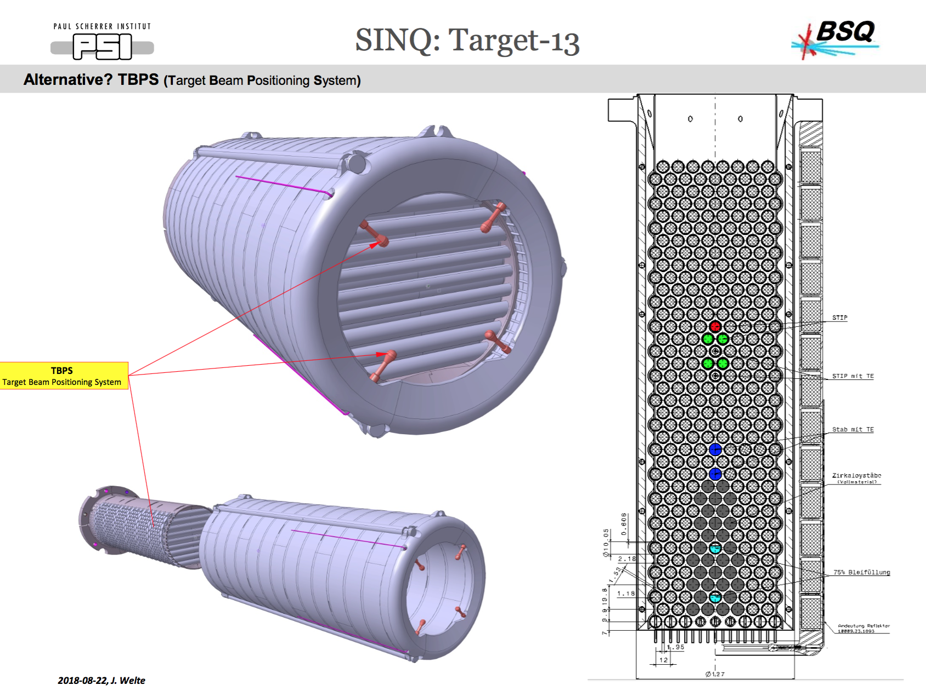
a

Slide 20
SINQ temp. sensors: Virtual diagnostics
Jaime Coello de Portugal
Similarly, SINQ target has 6 temperature sensors: 4 at the entrance and 2 inside.
These temperature sensors might degrade over time and are critical for the safety of the target.
Once again: Can we use other sensors to predict these temperatures?
SINQ target
Temperature sensors
Machine Learning Model
Predicted SINQ target
Temperature sensors
Targets
Position monitors
Loss monitors
Current monitors
Features
Notes:
Ahnlich, SINQ target has 6 Temperatur Sensoren
Diese haben sich als sehr robust erwiesen, aber könnten möglicherweise ausfallen, und sind dann schwierig zu ersetzen.
Wieder können wir den Temperaturen aus anderen Daten berechnen?

Slide 21
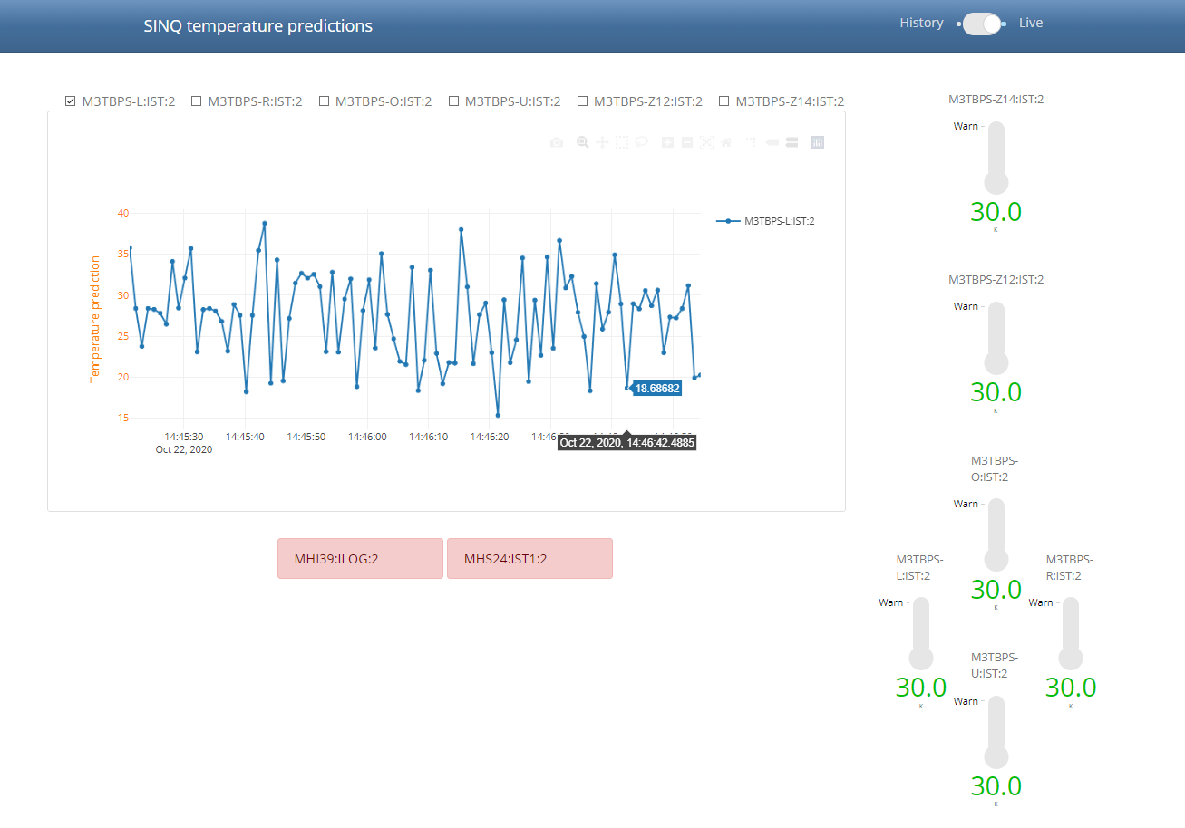
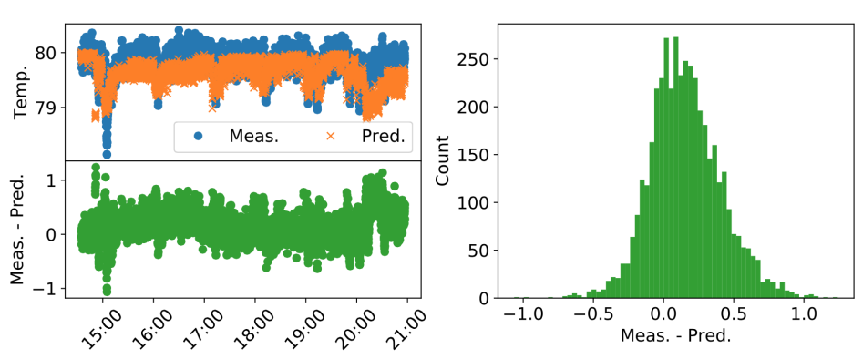
Preliminary results: SINQ temperature
Model: Random Forest
Trained on 2018 data.
The prediction is in general within 1 Kelvin of the real value.
How robust is it?

Slide 22
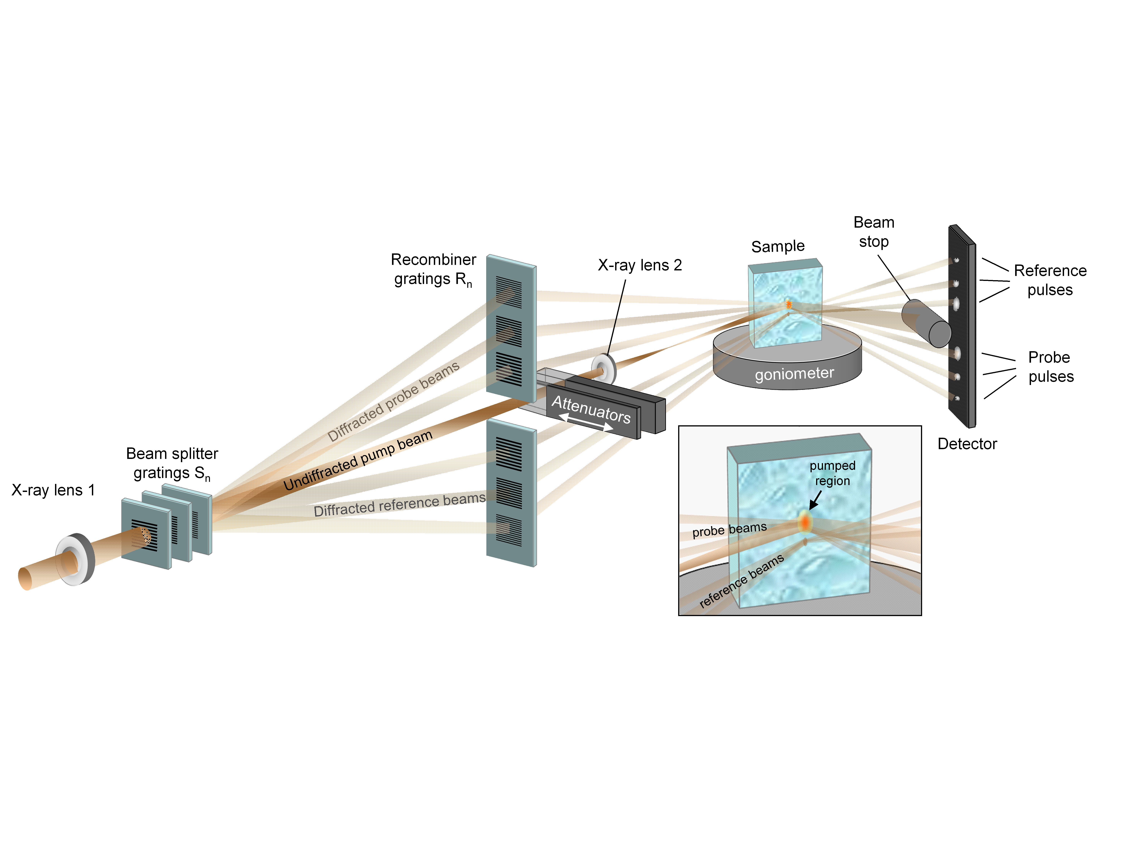
Ultra-Fast Pump-Probe Experiments
XFELs are successfully used for the investigation of ultrafast phenomena
Pump-probe experiment:
  excited by a a short „pump“ pulse
  probed by a second „probe“ pulse after a certain delay time.
  full dynamics obtained by repeating at different delay times.
  important to know delay time precisely
https://www.psi.ch/de/lmn/ultra-fast-pump-probe-experiments
Notes:
Ein anderes Surrogat-Modell wird bei Swissfel benützt bei den Pump-Probe Experimenten.
Bei einem Pump-Probe Experiment, wird zuerst das Experiment erregt mit ein “Pump” Pulse
Dann wird ein Prozess im Wirkung gestellt und gemessem mit dem zweiten “Probe” Puls.
Es ist sehr wichtig die Zeit zwischen den Pulsen genau und schnell zu kennen.

Slide 23
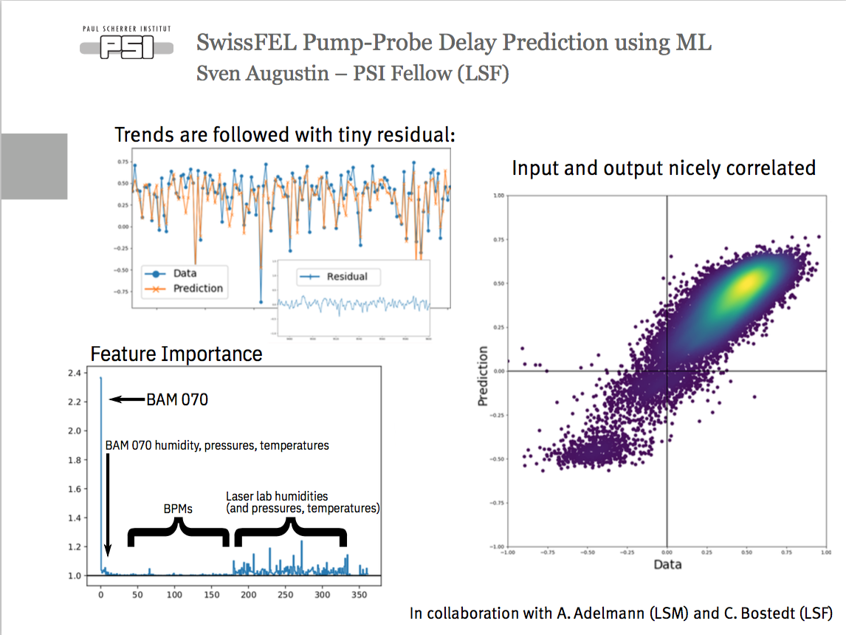
a
Notes:
Die Messung der Zwischenzeit ist schwierig und ist oft nicht direkt verfügbar für den Experimentatoren. Sven hat ein Surrogat-Modell gebaut, was schnell Auskunft bietet
Modell stimmt gut überein mit der Messung
Auch gibt das Modell Auskunft welche Parameter wichtig sind: Beam Arrival Time und die Laserlab Bedingungen
Diese Erkenntnisse kann man nutzen um die Zwischenzeit besser ein zu stellen und die Stabilität zu verbessern

Slide 24
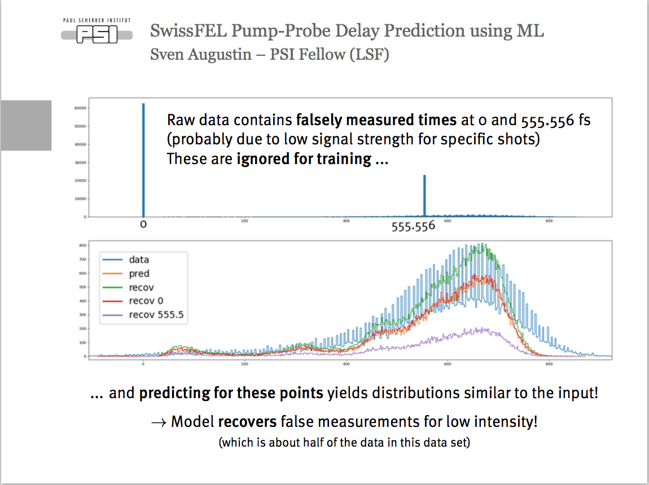
a
Notes:
Zusätzlich wird die Zwischenzeit nicht immer direkt gemessen, und gibt es viele “nicht-Messungen bei 0 und 555 fs
Das Modell macht anscheinend eine gute Berechnung auch für diese Messungen

Slide 25
  3. Online modelling / Simulations
Possible Applications of Machine Learning in Accelerator Physics:
  Tuning, Optimisation and Control
    → Optimise or control accelerator parameters
  Virtual Diagnostics
    → Surrogate model of destructive or broken diagnostic
  Online modelling / Simulations
    → Fast beam transport model
  Anomaly detection and machine protection
    → Preventive maintenance, interlock prediction
  Advanced data analysis
    Enhanced phase space measurements
Notes:
Dann kommen wir zu den Simulationen. Vorher war es wie kann man den Beschleunigern simulieren mit Maschinelles lernen,
Jetzt wie kann man die Beschleuniger-Simulation beschleunigen mit Maschinelles Lernen?

Slide 26
3. Online modelling / Simulations
Following slides from Auralee Edelen (ICFA 2019)
https://indico.psi.ch/event/6698/contributions/16537/attachments/13769/18076/20190217_ICFA_Surrogate_edelen.pdf

Slide 27
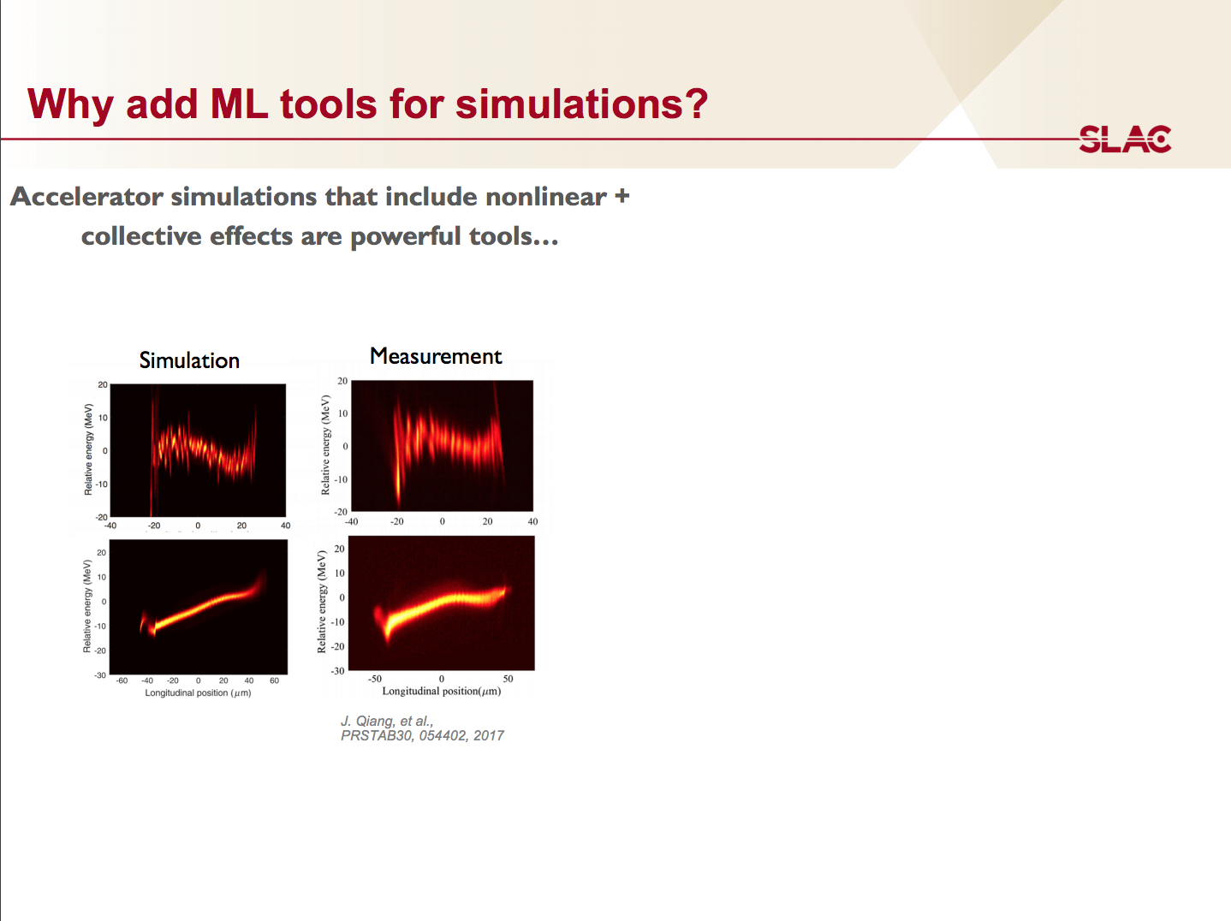
3. Online modelling / Simulations
a

Slide 28
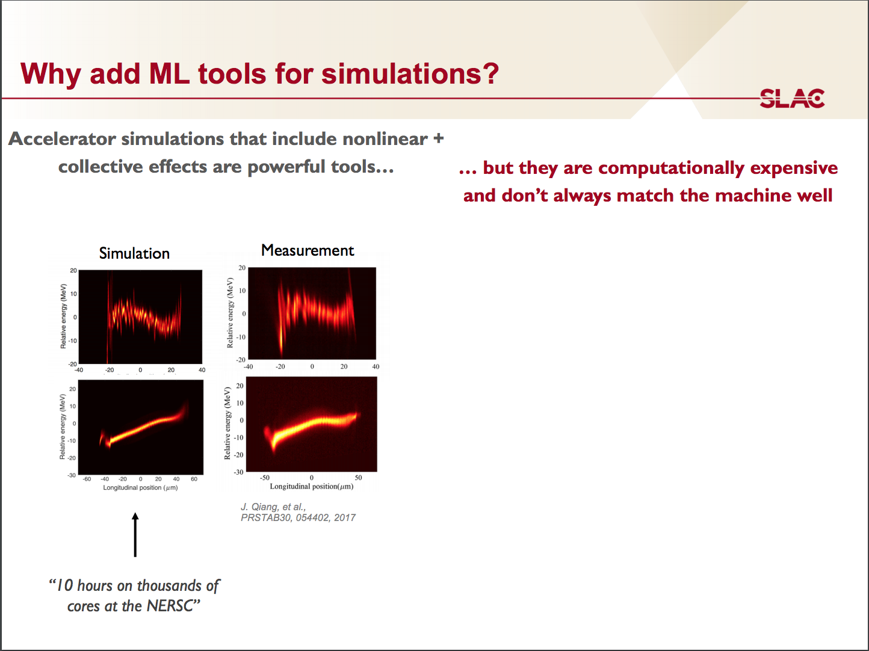
a

Slide 29
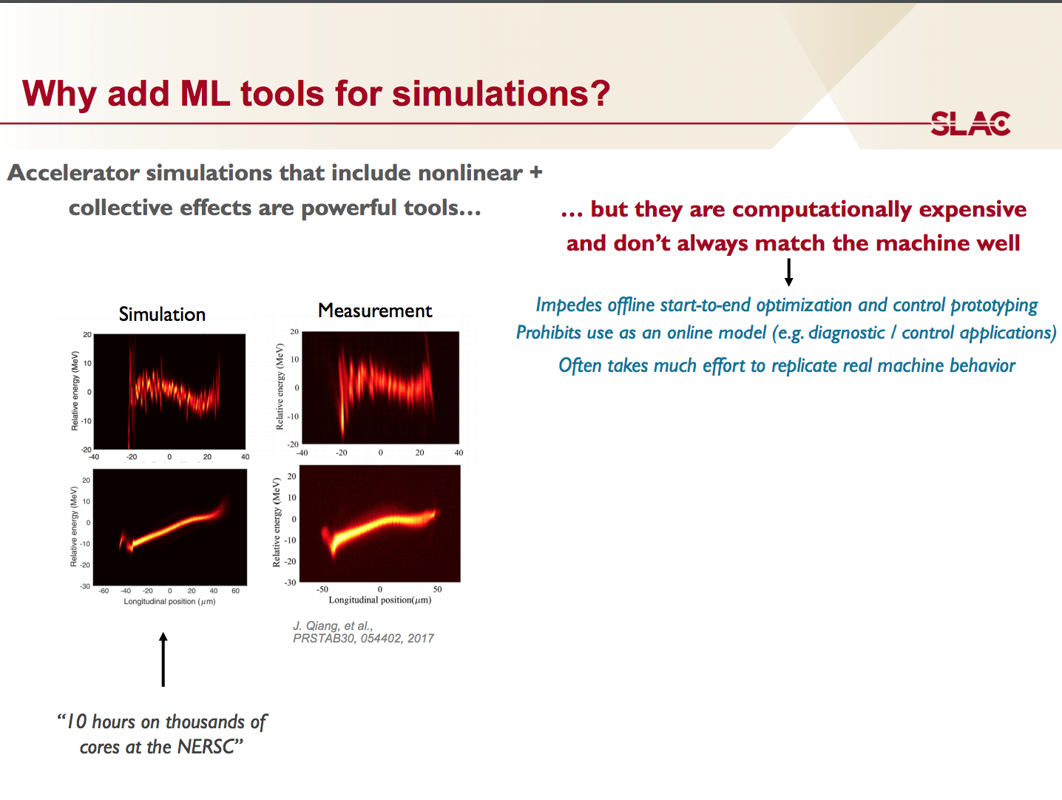
a

Slide 30
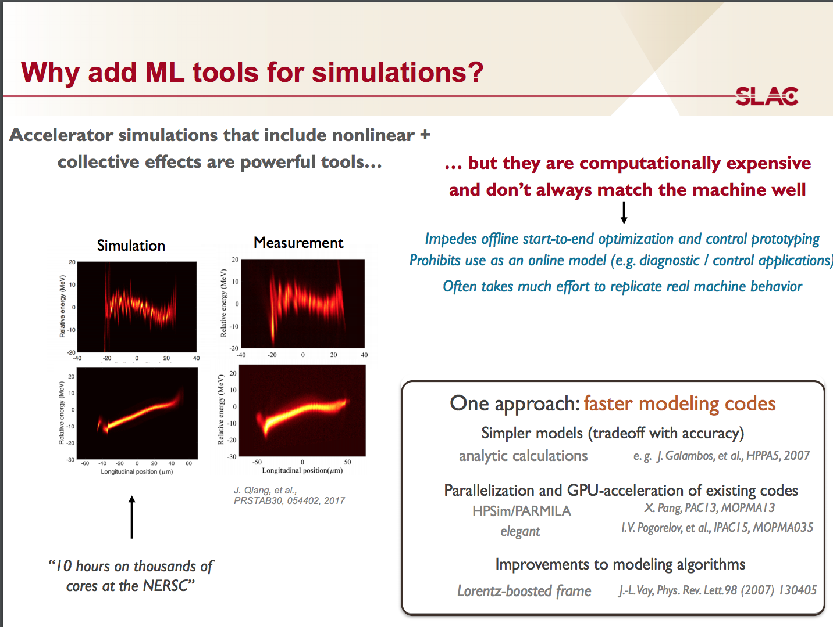
a

Slide 31
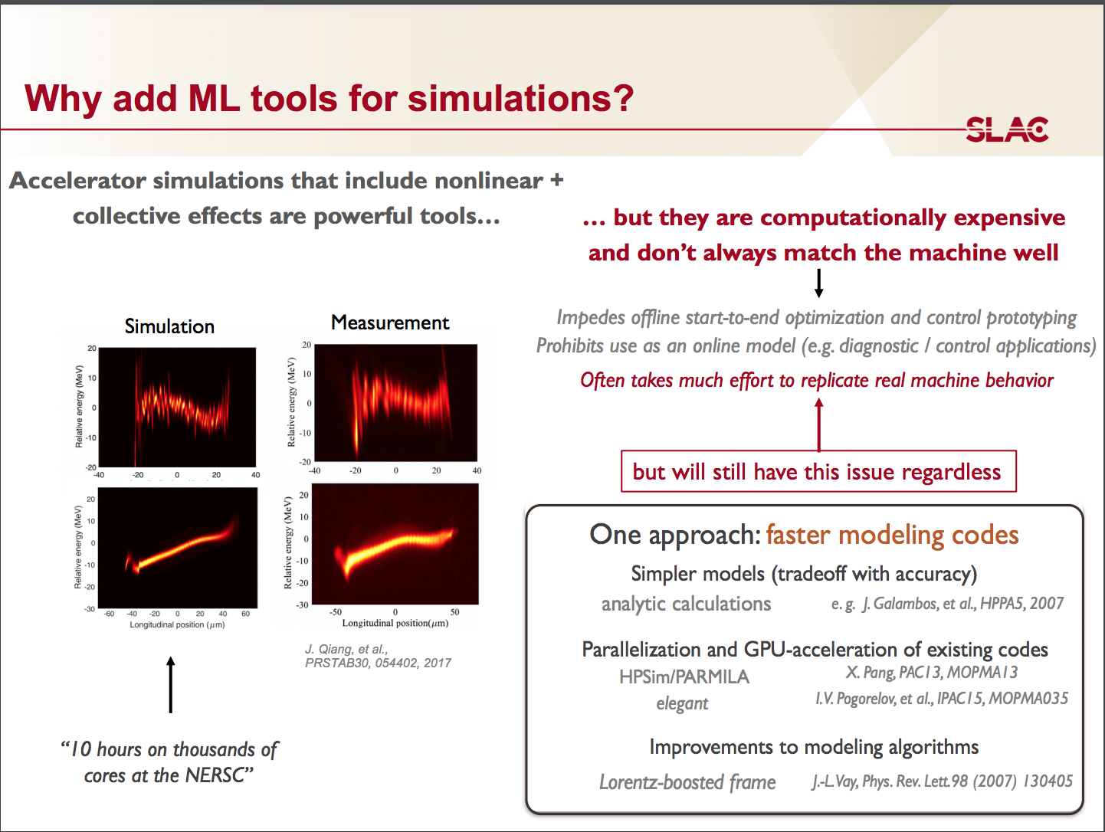
a

Slide 32
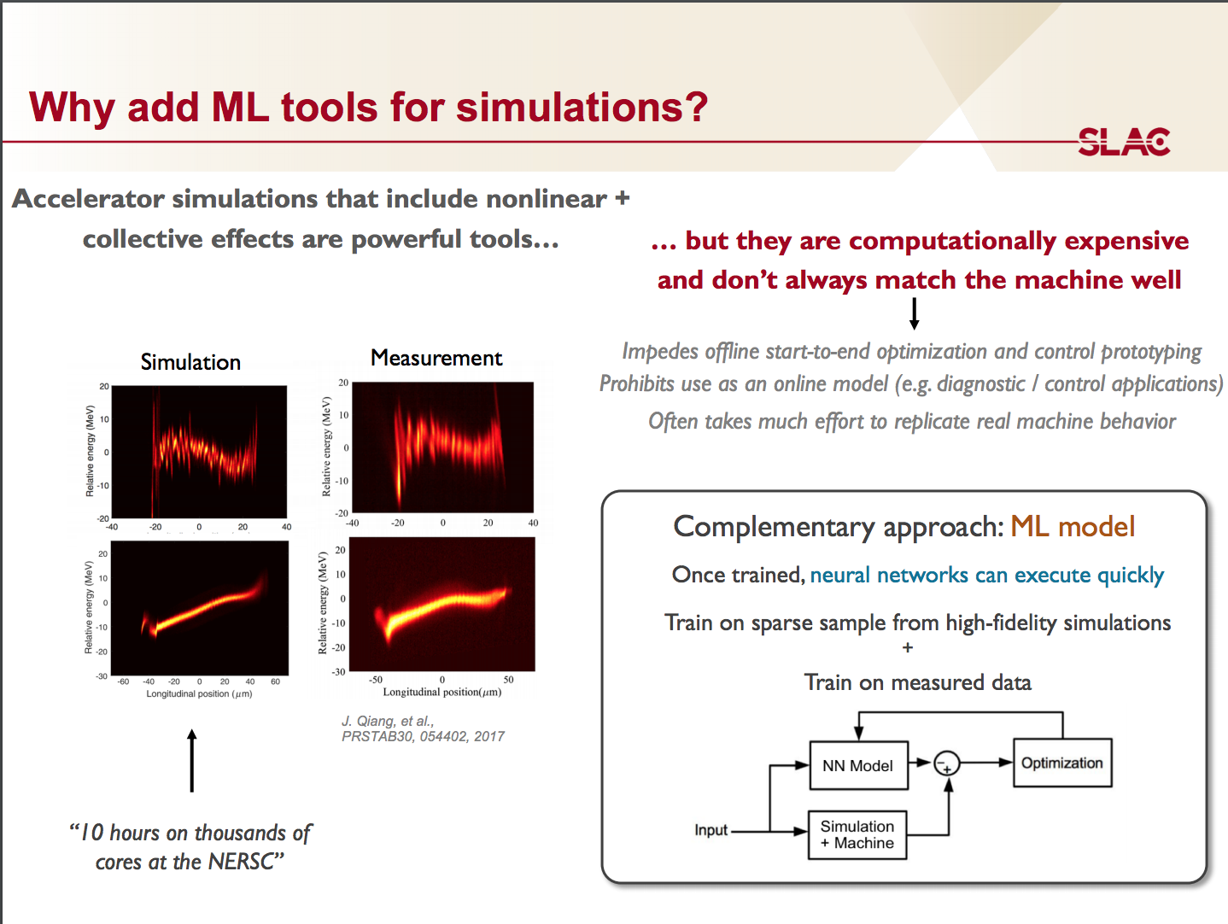
a

Slide 33
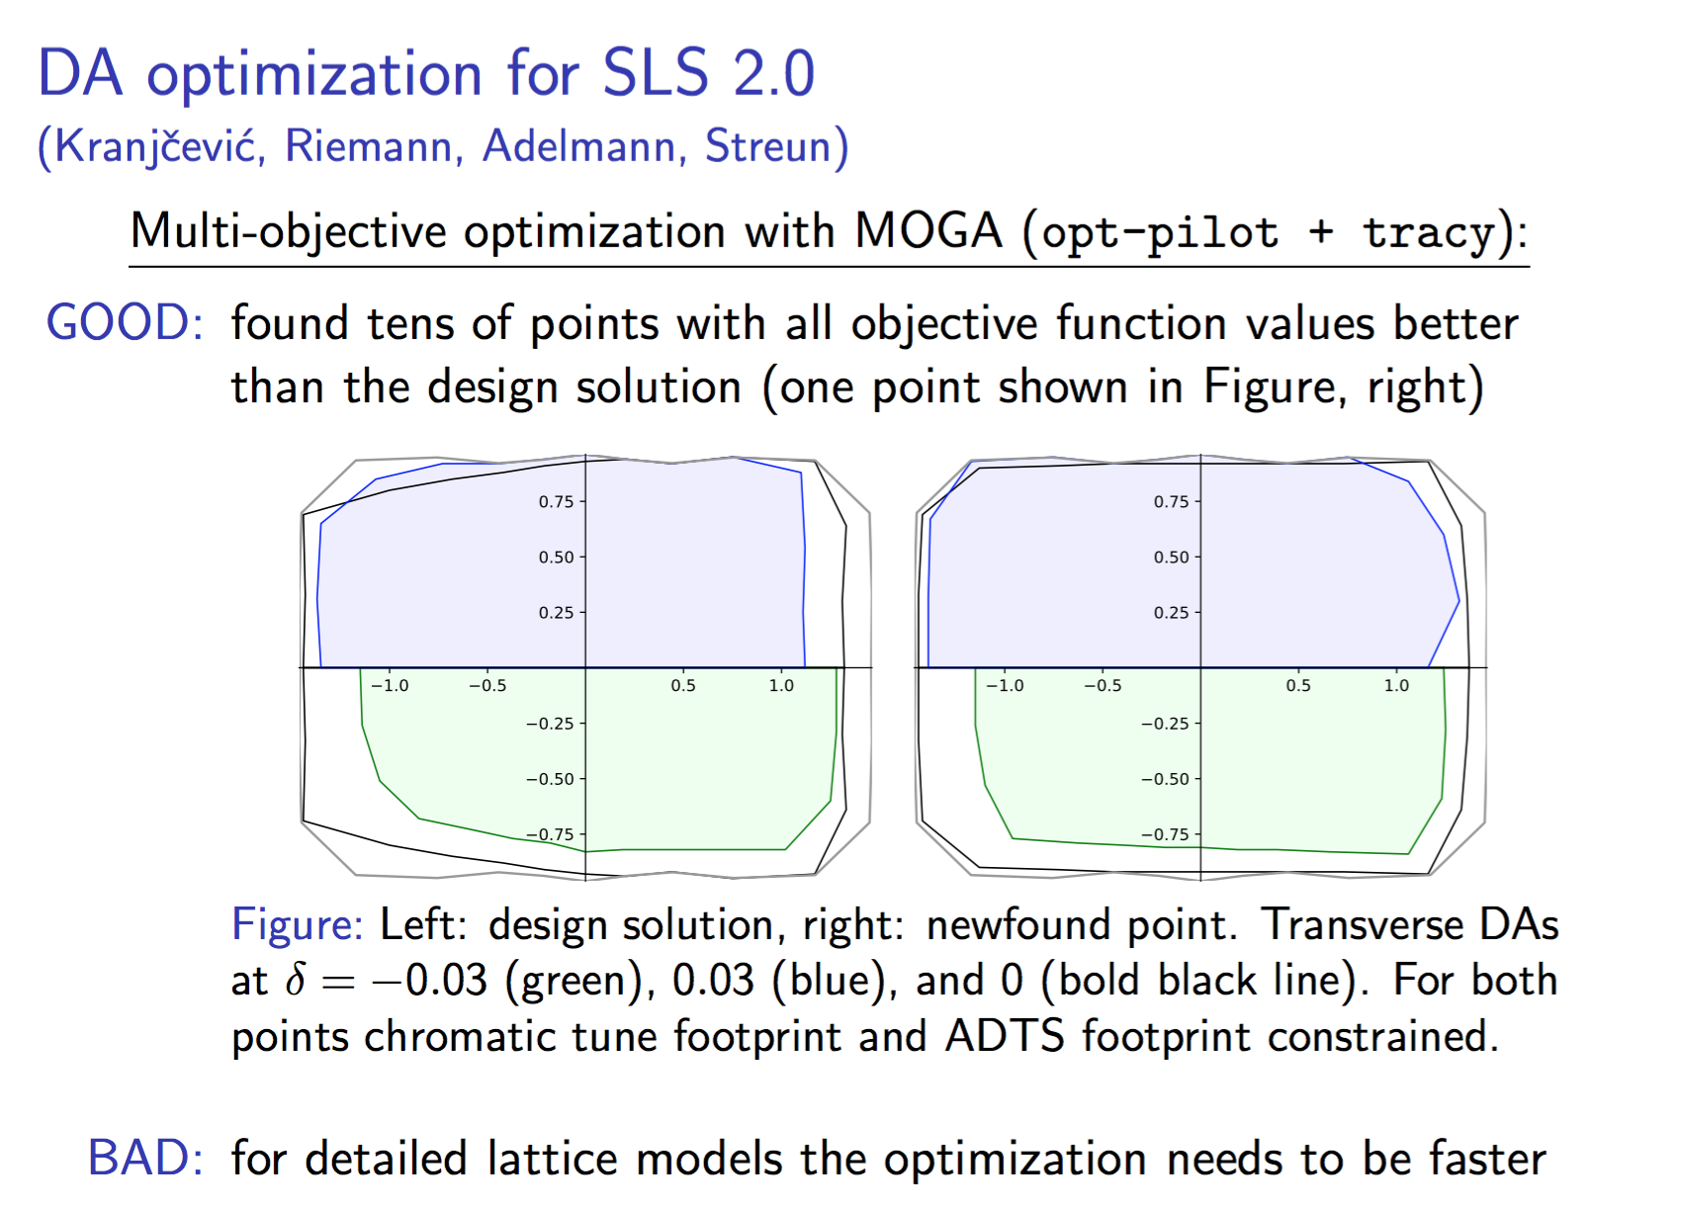
a
Notes:
Bei SLS-2 wird es angewendet. Bei SLS, ist die DA Optimierung essentiell: also anders gesagt: passt der Strahl im Strahlrohr?
Die traditionelle Optimierung mit Iterationen von Simulationen mit ein grosses Anzahl Teilchen und Umläufe mit dem Code “tracy” ist gut aber langsam

Slide 34
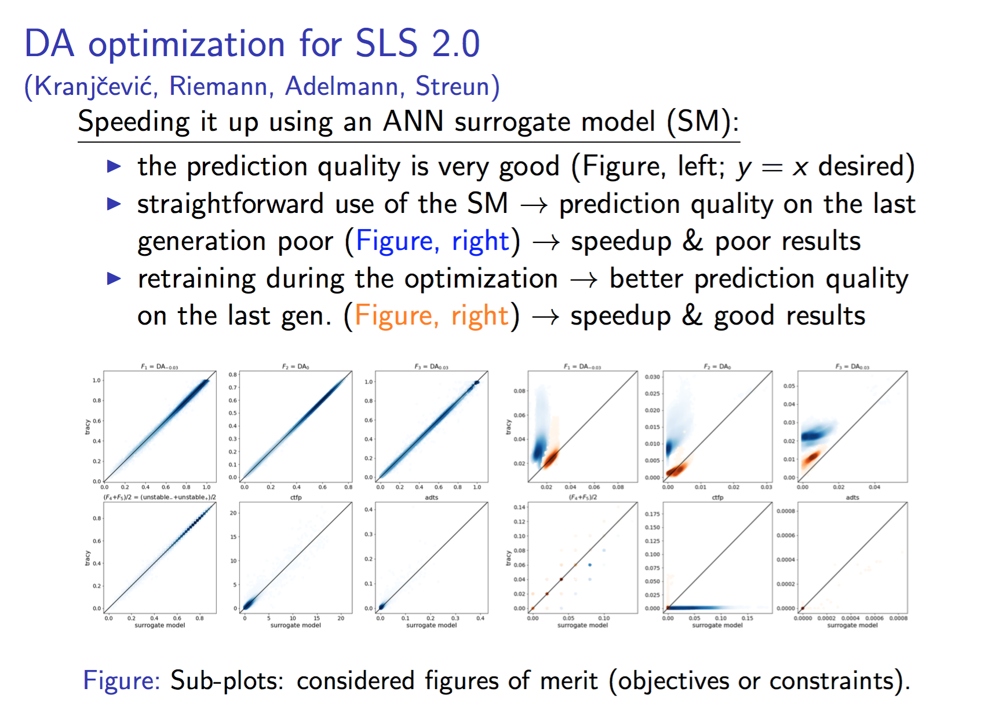
a
Notes:
ein Surrogat-Modell der Simulation ist konstruiert
Schien schnell und gut zu funktionieren, aber die Optimierungen die es vorschlag waren nach Prüfung mit “tracy” doch nicht so gut.
Mit kontinuierliche Surrogat-Modell update sind die Vorschlage des Surrogat-Modell gut

Slide 35
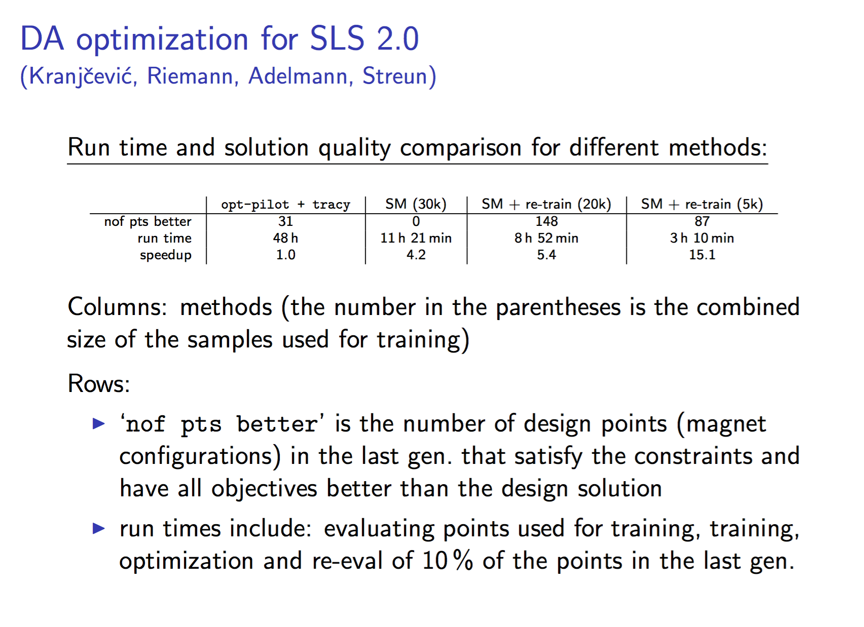
a
https://arxiv.org/abs/2008.04151

Slide 36
  4. Anomaly detection and machine protection
Possible Applications of Machine Learning in Accelerator Physics:
  Tuning, Optimisation and Control
    → Optimise or control accelerator parameters
  Virtual Diagnostics
    → Surrogate model of destructive or broken diagnostic
  Online modelling / Simulations
    → Fast beam transport model
  Anomaly detection and machine protection
    → Preventive maintenance, interlock prediction
  Advanced data analysis
    Enhanced phase space measurements

Slide 37
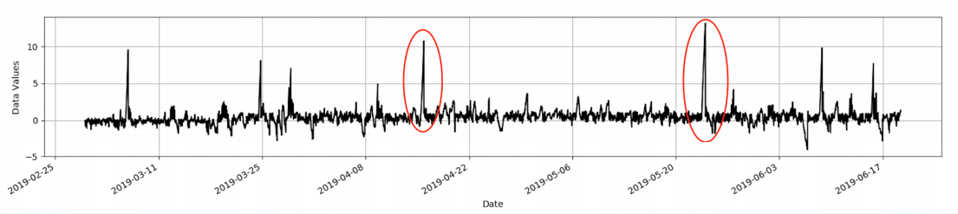
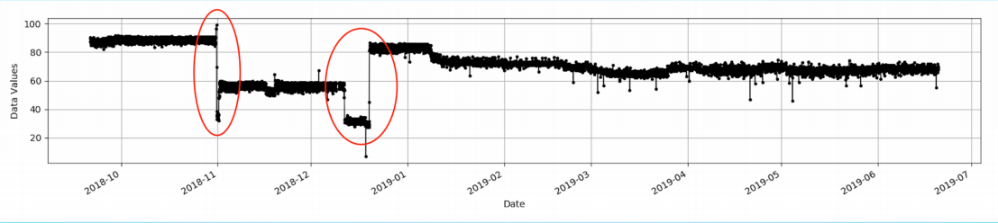
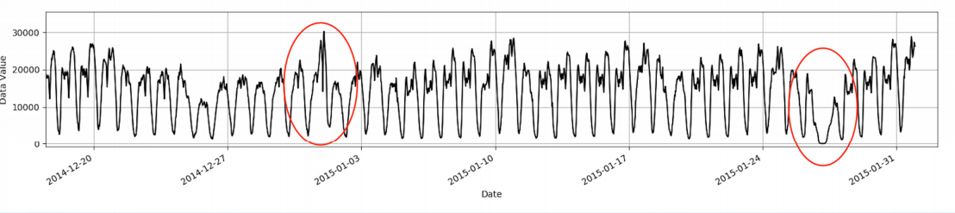
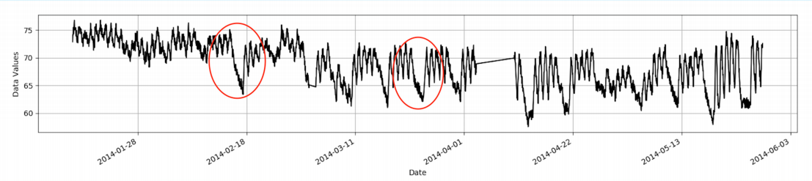
Anomaly Detection
Global outlier
“An observation which deviates so much from other observations as to arouse suspicions that it was generated by a different mechanism."
― Hawkins, 1980
Try to find observation or sequences that deviate from the “normal behaviour”.
Experts would recognize these anomalous patterns easily, but cannot be monitoring the huge amount of data some systems produce.
E.g: Credit card fraud detection, intrusion detection in cybersecurity, or fault diagnosis in industry.
Specific e.g: At HIPA a loss monitor broke down without anyone noticing.
Level change
Pattern deviation
Pattern change
Plots from: Ted D’Ottavio et al, Experience Using NuPIC to Detect
Anomalies in Controls Data, ICALEPCS 2019
Notes:
Anomalie ist Beobachtung, die so sehr von anderen Beobachtungen abweicht, dass der Verdacht geweckt wird, dass sie durch einen anderen Mechanismus erzeugt wurde
Einfach für Menschen, aber schwierig explizit alle Fälle zu programmieren
Sehr viele Sensoren und Messgeräte um zu überwachen
Wird schon angewendet in Industrie

Slide 38
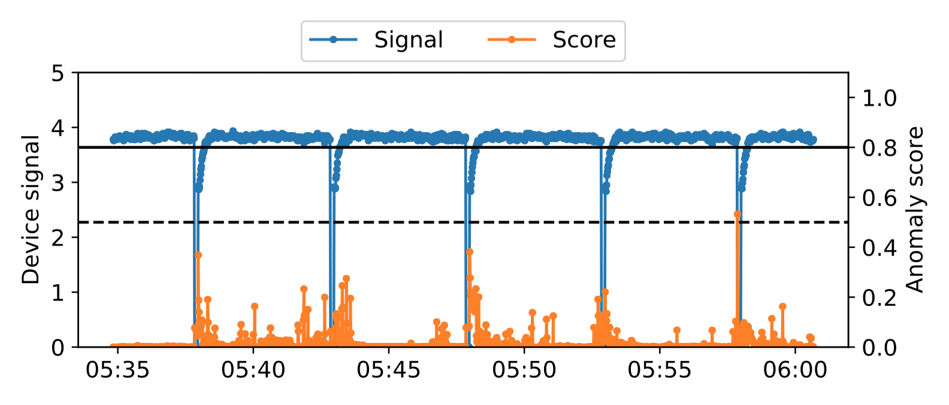
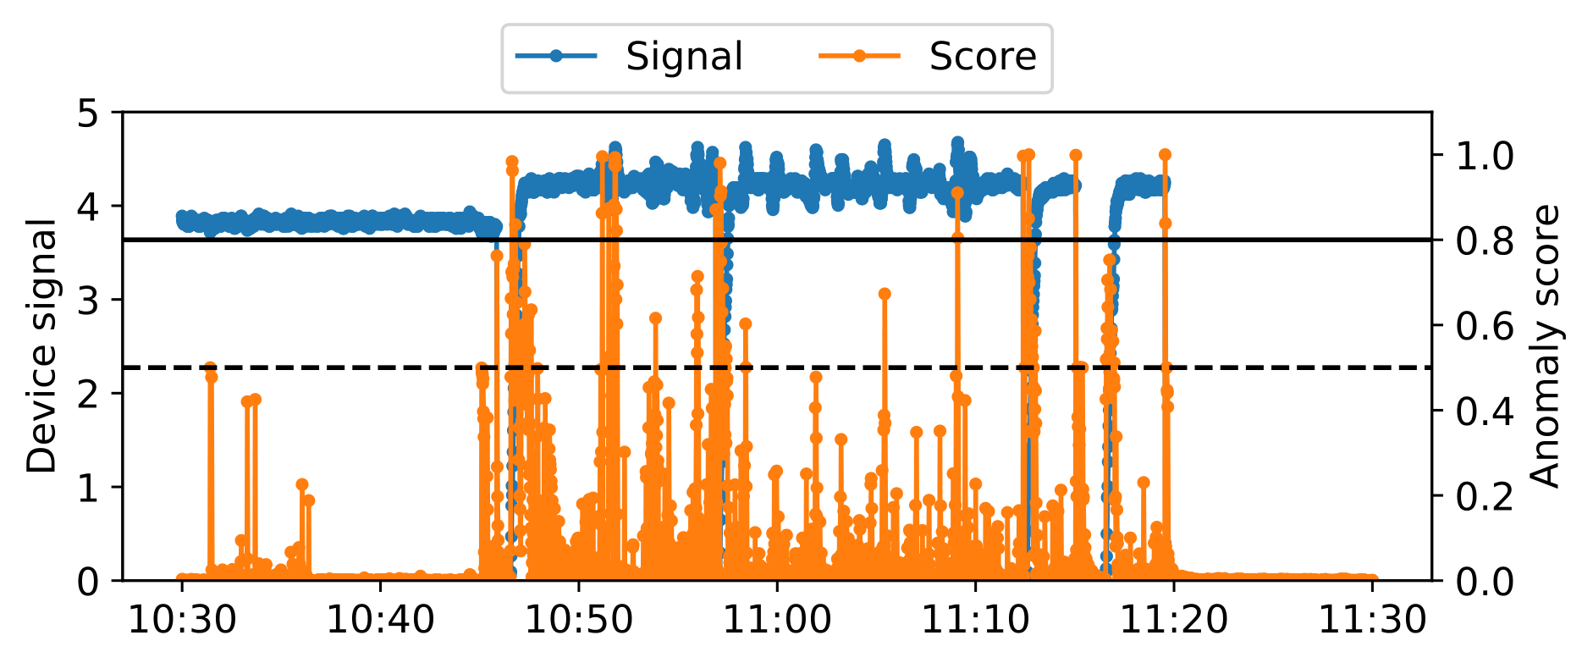
Anomaly Detection in HIPA
Jaime Coello de Portugal
Loss monitor signal HIPA and anomaly score, hours before it broke down (11:20):
  early warning possible at least half an hour before
Sensor breakdown
Notes:
Im Blau der Monitor, im Orange die Anomalie Wertung, höher desto mehr Anomalie
Oben ist der Normalzustand, man sieht die UCN kicks.
Unten: nach einen normales Interlock, funktionierte der Monitor komisch, und nach eine halbe Stunde hat es dann ganz aufgehört.
Die Maschine lief noch eine Weile weiter bevor man dies bemerkte.

Slide 39
Interlock prediction at HIPA
Mélissa Zacharias, Sichen Li, Andreas Adelmann, Fernando Perez
Every interlock turns off the beam for 25 s
Around 30-40 interlocks a day
Some of them could be prevented by lowering the current for a few seconds
➜ Can we predict that an interlock is going to happen soon?
Different approaches with neural networks
  Approach 1: Classification (Mélissa Zacharias)
  Approach 2: Time series analysis (Sichen Li)
450(!) accelerator channels are analysed
Notes:
Das schaute auf einzelne Monitoren. Wir versuchen auch alle Monitore zu kombinieren um Interlocks möglichst zu vermeiden
Es gibt 30-40 Interlocks pro tag
Einige könnte man vermeiden durch die Strahlstrom zu reduzieren
Können wir das vorhersagen?
Wir benutzen dafur 450 EPICS Kanäle

Slide 40
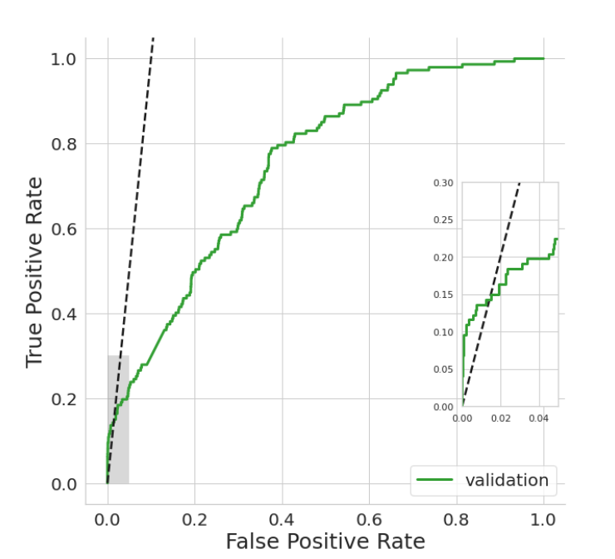
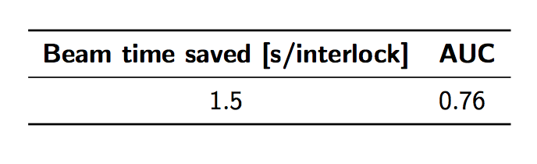
Interlock prediction at HIPA
Mélissa Zacharias, Sichen Li, Andreas Adelmann, Fernando Perez
Classification always balance between good (correct hit) and bad predictions (false alarms)
  ROC (receiver operating characteristic) curve
Threshold can be set to choose an operation point along the curve
In this case the stable state much more common
  only a low false positive rate can be tolerated (indicated with dashed line)

Slide 41
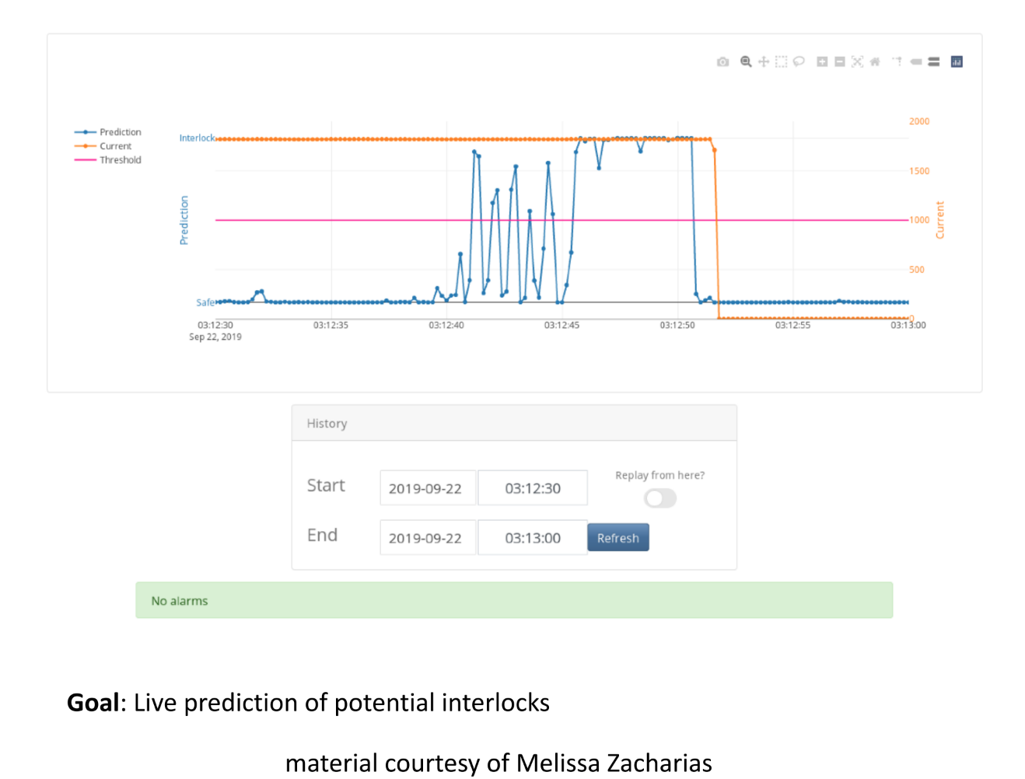
Example from training set
Notes:
Hier ist ein Beispiel wie das aussehen könnte. In Orange die Strahlstrom, auf der X-Achse die Zeit.
Im Blau die Chance auf ein Interlock

Slide 42
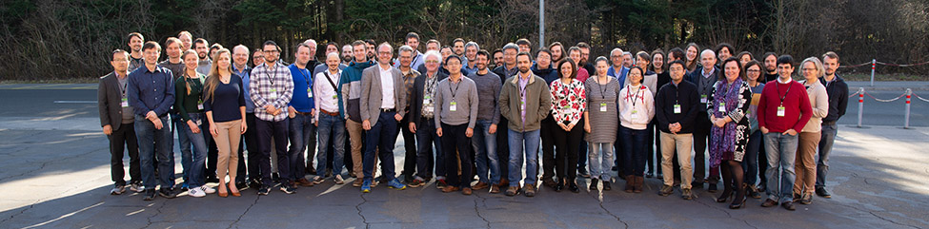
Further information & Links
Slack channel: psi-ml.slack.com & accelerator-ml.slack.com
One World Seminars on Tuesday evenings (both ML and non-ML)
  https://sites.google.com/view/owle/home
ICFA workshops:
  SLAC 2018: https://conf.slac.stanford.edu/icfa-ml-2018/
  PSI 2019: https://indico.psi.ch/event/6698/
  2021?
“Opportunities in Machine Learning for Particle Accelerators”https://arxiv.org/abs/1811.03172
Notes:
Wenn ihr jetzt sagt, ich möchte mehr davon wissen, gibt es hier ein paar Links.
Wir organisieren jeden Monat einen informellen Austausch unter den Mittag
Es gibt eine Email-Liste und Kanäle
Auch die empfehlenswerte OWLE Seminars haben manchmal ML Vorträge

Slide 43
Wir schaffen Wissen – heute für morgen
Machine Learning is another useful toolbox to improve operation of our accelerators…
  … already in use by many groups
  ... many different applications and usage
  … in different stages of implementation
  ...feel free to contact and discuss your idea
  … more to come!

Slide 44
Wir schaffen Wissen – heute für morgen
Many thanks to
Andreas Adelmann
Fernando Perez (SDSC)
Jaime Coello de Portugal
Johannes Kirschner (ETHZ)
Nicole Hiller
Marija Kranjcevic
Mélissa Zacharias
Sichen Li
Sven Augustin

